Slide 2
Уроки физики Вторушина С.В. 10 класс
ТЕМА: /рз/ Решение задач ЦЕЛИ: Умения учащихся решать задачи по разделу.
Алгоритм решения задач .
1.Что? Как?
(Движение или равновесие какого тела Вы описываете?)
2. Почему? Расставить силы!
(Сила – действие другого тела.
Сколько других тел, столько и сил!)
3. Записать уравнение 1 или 2 з-на Ньютона.
4. Вспомнить вопрос задачи и выразить неизвестные!
Все данные и найденное выносить на рисунок!

Slide 3
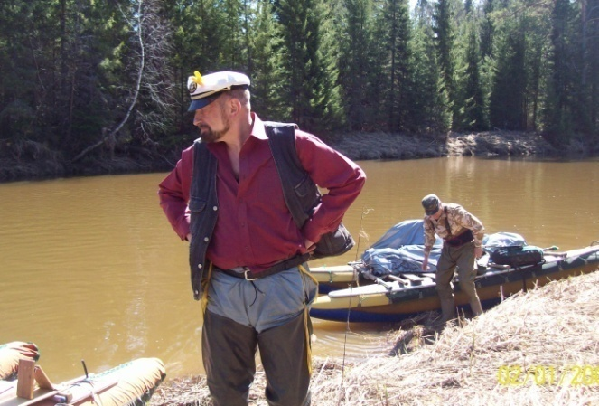
Физика 10
РЗ по теме №4
Внутренняя энергия
законы Т.Д.
Физика от физика

Slide 4
Домашнее задание.
С.Р №1б
50 баллов
Гр№ 5(динамика)
255 293 299 314 323

Slide 5
ТЕМА: /рз/ Решение задач по
ЦЕЛИ: Умения учащихся решать задачи по разделу.
Алгоритм решения задач.
1.Что? Какие состояния газа Вы описываете? Сделать эскиз и выписать все 4 параметры этих состояний!)
2. Для каждого состояния записать ур-ние первого закона Т.Д , внутренней энергии и Менделеева – Клапейрона.
3. Произвести математические действия.
4. Вспомнить вопрос задачи и выразить неизвестные!
5. Полный развёрнутый ответ.
Все данные и найденное выносить на рисунок!

Slide 7
t⁰
расплавилась
кДж
λ свинца =
25
кг
327⁰
η =0,3
mпули = ? г
57⁰
t⁰=57⁰
v = ?
0⁰
н
Q поглощен.
tминуты
ссвинца=130Дж/кг•К
η =
Qвыдел.
4-5. С какой скоростью должна лететь свинцовая пуля, чтобы при ударе о преграду она расплавилась, если температура пули до удара 57 °С? При ударе в тепло превращается 30 % энергии пули.
η Qвыдел. =
Q поглощен.
η m v²/2
=
сmпули
λ mпули
•270⁰+
0,3 m v²/2
130•m•270⁰
+25000•m
Дж
=
0,15v²
=
35100 +
25000
v²
633м/с
0,15
• v²
60100
=
400667
v=
=
Ответ: Чтобы расплавиться после удара пуля должна лететь со скоростью 633м/с
ФотФ Стр.13

Slide 8
4-6
t⁰
mВ = 2кг
30⁰
З.С.Э.
t⁰=30⁰
н
t⁰=12⁰
Qвыдел. = Q поглощен.
12⁰
к
mл=? t⁰=0
tминуты
сводыmводы
0⁰
(30⁰-12⁰)=
λлmл +
своды mльда
(12⁰-0⁰)
4200•2КГ•18⁰=
340000mл +
4200mльда12⁰
4200•2КГ•18⁰
mл =
340000+4200•12⁰
ФотФ Стр.13

Slide 9
t⁰
Кр и Ср1 Стр.29
Выкипело
mпара=250г
100⁰
P= 600 Вт
mводы=500г
10⁰
0⁰
tминуты
t⁰=10⁰
Q поглощен.
н
МДж
η =
=
Lводы =
2,3
Qвыдел.
кг
η Qвыдел. =
Q поглощен.
1-3. На электроплитке мощностью 600 Вт, имеющей КПД 50 %, нагрели 0,5л воды от 10 °С до 100 °С, при этом 250 г ее обратили в пар. Как долго длилось нагревание?
η РΔt.
=
сmводы
Lmпара
•90⁰+
4200•0,5г•90⁰
+2300000•0,25кг
=
0,5•600Δt
300Δt
Дж
=
189000 +
575000
Δt
300
•Δt
=
2547с
42мин
=
764000
Ответ: нагревание и кипение длилось 42мин.

Slide 10
ТД№2-4. Одноатомный идеальный газ при давлении 4 ат и температуре О⁰ С занимает объем 2 м³. Газ сжимают без теплообмена с окружающей средой. При этом температура повышается до 200⁰ С. Определить работу, совершаемую газом.
3 m
Q =0
A=
-ΔU
R(T₁-T₂)
А = ?
=
2 M
V₁ = 2 м³
3 m
RT₁
p
U₁ =
T
V
t⁰=200⁰=473К
2 M
к
адиабатный
p =4 ат=4•10⁵Па
3 m
U₂ =
RT₂
2 M
T=273К
н
m
RT ₁
p₁V₁ =
M
Дз иСР№1 стр.31
Ответ: работа, совершаемая газом составит - 8,8 кДж

Slide 11
ТД№1-2. Какое количество теплоты сообщено 1 молю одноатомного газа при его изобарном нагревании на 200 К?
Q =
A_{г} +
ΔU
Q = ?
3 m
3
Δ U =
RΔT
ΔU=
A
ν = 1моль
2 M
2
pΔV=
m
Δt⁰=200⁰
A=
R ΔT
M
изобарный
5 m
V
T
Q =
R ΔT
2 M
5
A
Q =
2
Дз иСР№1 стр.28

Slide 12
2-4. Одноатомный идеальный газ при давлении 4 ат и температуре 0⁰С занимает объем 2 м³. Газ расширяется изобарически для этого температура повышается до 200⁰ С. Определить работу, совершаемую газом.
изобарный
A=
pΔV=
p(V₂-V₁) =
V
T
m,p=const
Изобарный
Гей-Люс.
V₁
T₁
Q ?
=
V₁ = 2 м³
V₂
T₂
t⁰=200⁰=473К
473
к
V₂=
2 м³
=
3,5 м³
p =4 ат=4•10⁵Па
273
T=273К
A=
4•10⁵Па(3,5-2)м³=
6•10⁵ Дж
н
А = ?
3
Q =
A_{г} +
ΔU
ΔU=
A
2
5
A
Q =
=
1,5 МДж
2
дз и ср-1Стр.31
Ответ: работа, совершаемая газом составит 600 кДж

Slide 13
1-2
Q = 0,26 МДж
изобарный
Q =
A_{г} +
ΔU
р =200кПа=2•10³Па
V
T
A _{г} =
pΔV=
ΔV=0,5м³
ΔU=?
A _{г} =2•10³Па• 0,5м³=
10³Дж
26•10⁴Дж =
10³Дж +
ΔU
260•10³Дж =
10³Дж +
ΔU
дз и ср-1Стр.28

Slide 14
4. Какое количество теплоты сообщено 1 молю одноатомного газа при его изобарном нагревании на 200 К?
Q =
A_{г} +
ΔU
Q = ?
3 m
3
Δ U =
RΔT
ΔU=
A
ν = 1моль
2 M
2
pΔV=
m
Δt⁰=200⁰
A=
R ΔT
M
изобарный
5 m
Q =
R ΔT
V
T
2 M
5
A
Q =
2

Slide 15
4. Какова связь между теплоёмкостями газа при постоянном давлении и при постоянном объёме?
Q =
A_{г} +
ΔU
изобарный
изохорный
А =0
V
T
p
T
3 m
3 m
с _{V}m ΔT=
RΔT
с _{p}mΔT=
pΔV+
RΔT
2 M
2 M
m
с _{p}m ΔT=
R ΔT+
с _{V}m ΔT
M
R
с_{p}=
+
с _{V}
M

Slide 16
4-4б. Одноатомный идеальный газ при давлении 4 ат и температуре О⁰ С занимает объем 2 м³. Газ сжимают без теплообмена с окружающей средой. При этом температура повышается до 200⁰ С. Определить работу, совершаемую газом.
3 m
Q =0
A=
-ΔU
R(T₁-T₂)
А = ?
=
2 M
V₁ = 2 м³
3 m
RT₁
p
U₁ =
T
V
t⁰=200⁰=473К
2 M
к
адиабатный
p =4 ат=4•10⁵Па
3 m
U₂ =
RT₂
2 M
T=273К
н
m
RT ₁
p₁V₁ =
M
Ответ: работа, совершаемая газом составит - 8,8 кДж

Slide 17
Дерево задач на КПД
Q=cmΔt⁰
+ λm + ..
A = F s
A =N_{полезн} t
А_{полезн}
η =
Азатр
A_{з} =q mтопл
A=UIt
Q=I²Rt
U
A_{з} =N_{затр} t
I =
R

Slide 18
Задачи из кр№1 10 класс (Демкович 2001
ТЕМА: /рз/ Решение задач по разделу
ЦЕЛИ: Умения учащихся решать задачи по разделу.
кр 2
1 | 2/т4 | 3/т5 | 4 | 5 | 6/т6 | 7/т7 | 8/т8 | 9 | 10/т9
516 | 620 | 667 | 659 | 314 | 550 | 578 | 597++ | 551 | 600++
522 | 624 | 672 | 660 | 315 | 555 | 581 | 604 | 556 | 608
526 | 648 | 676 | 661 | 316 | 559++ | 583 | 605 | 557 | 609
540 | 657 | 678 | 650 | 322 | 566 | 584++ | 606 | 562+++ | 610
541 | 658 | 679 | 651 | 325 | 571 | 588 | 607 | 572 | 619
Г.З. | Т.Д. | Т.дв | Q | F*d | влаж | п.нат | Гук | влажн | Гук

Slide 19
4. Стальной баллон наполнен азотом при температуре 12 ⁰C. Давление азота 15 МПа. Найти плотность азота при этих условиях.
m1
p₁V₁ = RT₁
M
Разделим обе части на V₁
ρ1
P₁= RT₁
M
ρ1=

Slide 20
5. В узкой трубке, запаянной с одного конца, находится столбик ртути высотой 5 см. Когда трубка расположена вертикально открытым концом вверх, то длина воздушного столбика, запертого ртутью, 10 см. Какова будет длина этого воздушного столбика, если трубку расположить открытым концом вниз? Горизонтально? Атмосферное давление нормальное.
H2
H3
0,05=h
V₃= SH3=
p3=p_{а}=
=13600×9,8×0,76=
0,1=H1
p2=p_{а}-ρgh=
p_{а}-13600 ×9,8×h=
p1=p_{а}+ρgh=
p_{а}+13600 ×9,8×h=
V₁= SH1=S×0,1м
V₂= SH2=

Slide 21
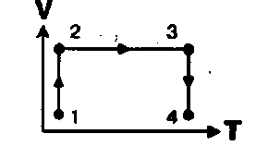
V2,3
T1,2
T3,4
V1,4
Меньшее выше
4
4
p
p
V1,4
T3,4
V1,4
T3,4
3
V2,3
3
T1,2
T1,2
V2,3
V
T

